Slide 1
Wie goed doet, God ontmoet
Geluk: maakbaar ideaal?
Geluk: een belofte
Geluk moet groeien
Kan het ook zonder God?

Slide 2
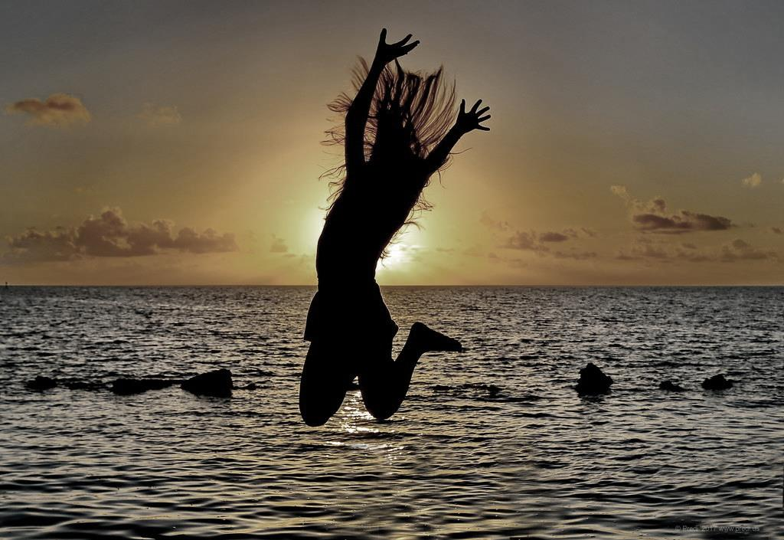
Wie goed doet, God ontmoet
Geluk volgens van Dale:
Gunstige loop van omstandigheden
Aangenaam gevoel van iemand die zich verheugt

Slide 3
Wie goed doet, God ontmoet
BV Ik:
Zie jezelf als een bedrijf.
Als een bedrijf geen winst maakt, gaat het failliet.
Hoe ga jij winst maken?

Slide 4
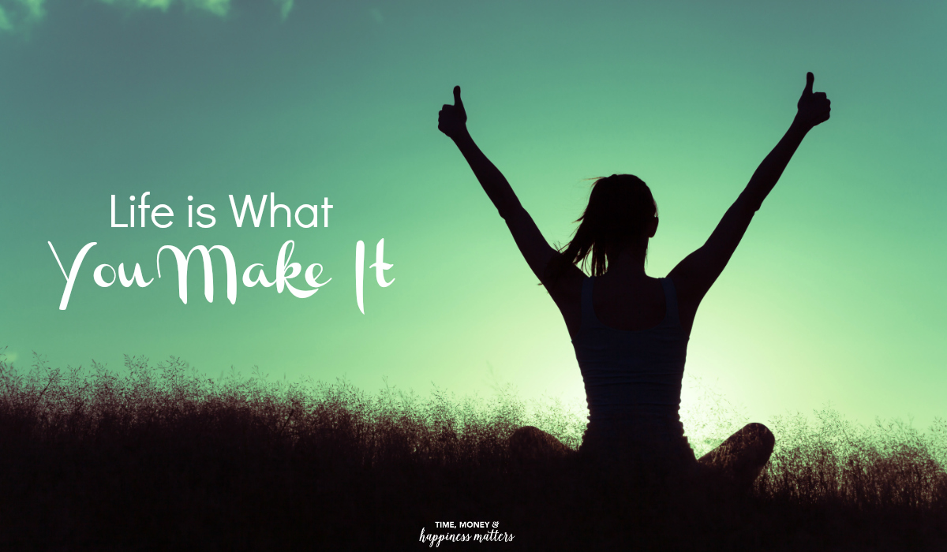
Wie goed doet, God ontmoet

Slide 5
Wie goed doet, God ontmoet
Geluk: maakbaar ideaal?
Geluk: een belofte
Geluk moet groeien
Kan het ook zonder God?

Slide 6
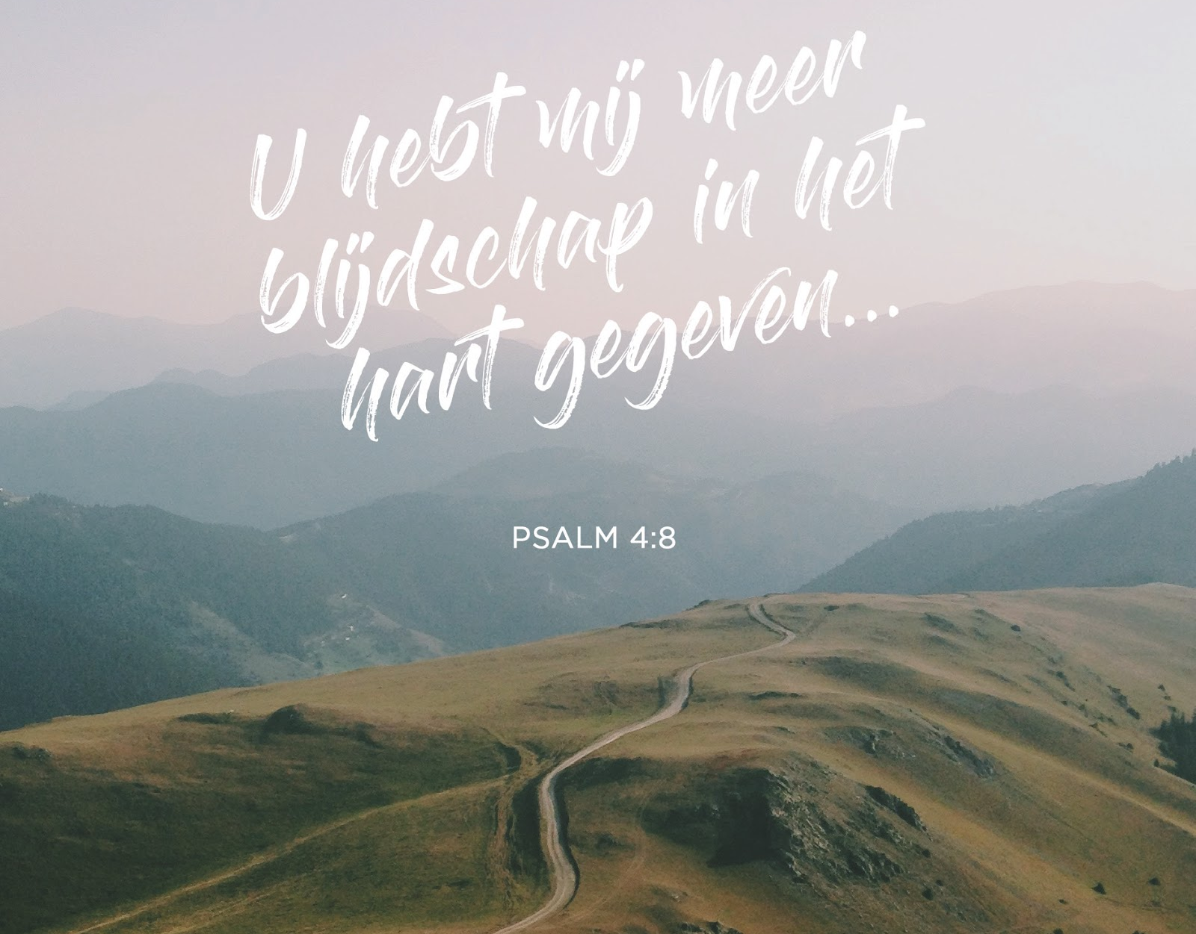
Wie goed doet, God ontmoet

Slide 7
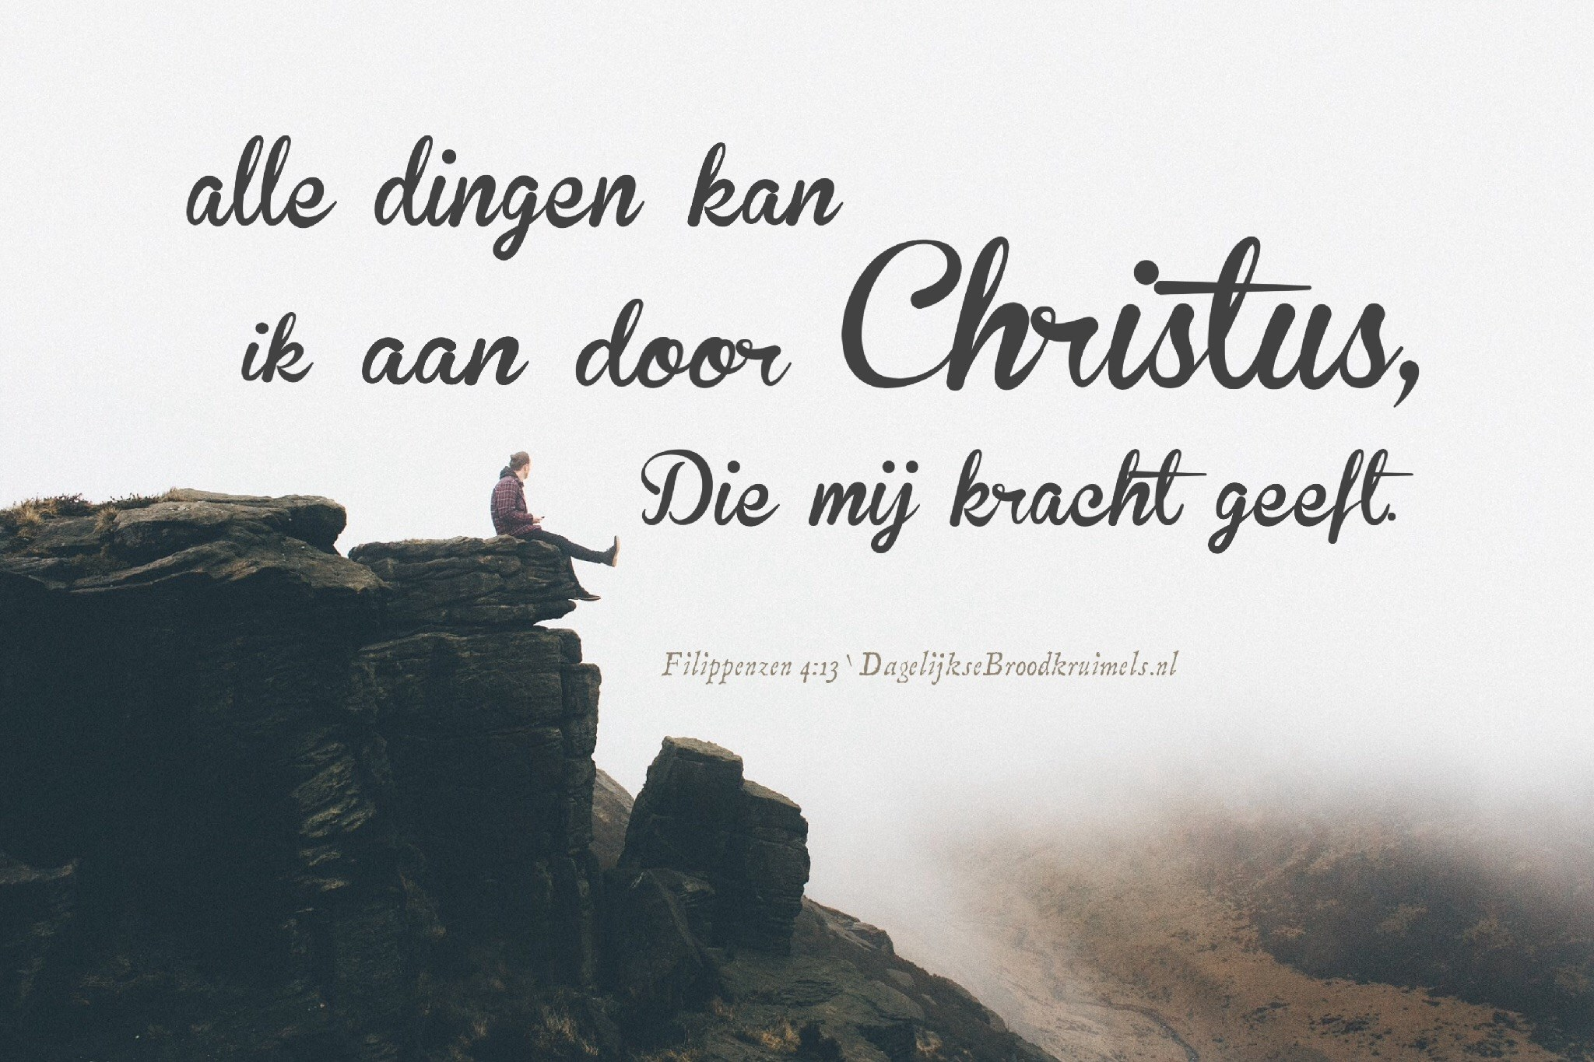
Wie goed doet, God ontmoet

Slide 8
Wie goed doet, God ontmoet
Geluk: maakbaar ideaal?
Geluk: een belofte
Geluk moet groeien
Kan het ook zonder God?

Slide 9
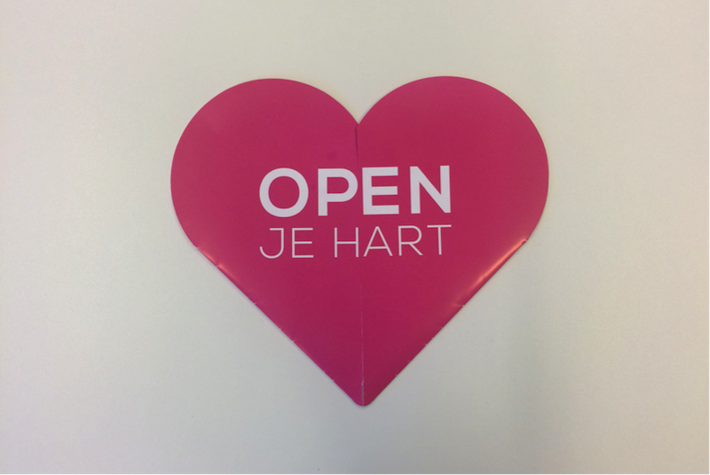
Wie goed doet, God ontmoet

Slide 10
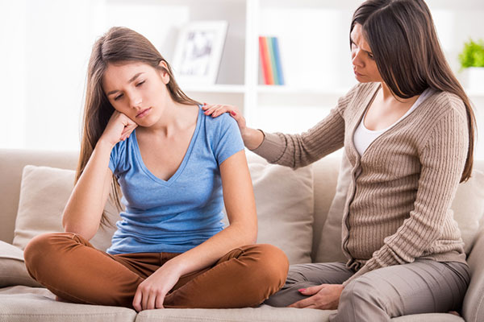
Wie goed doet, God ontmoet

Slide 11
Wie goed doet, God ontmoet
Geluk: maakbaar ideaal?
Geluk: een belofte
Geluk moet groeien
Kan het ook zonder God?

Slide 12
Wie goed doet, God ontmoet
Het bijzondere van de gelovige:
Gods barmhartigheid is onweerstaanbare drijfveer
Het leven is verwijzing naar Gods liefde?

Slide 13
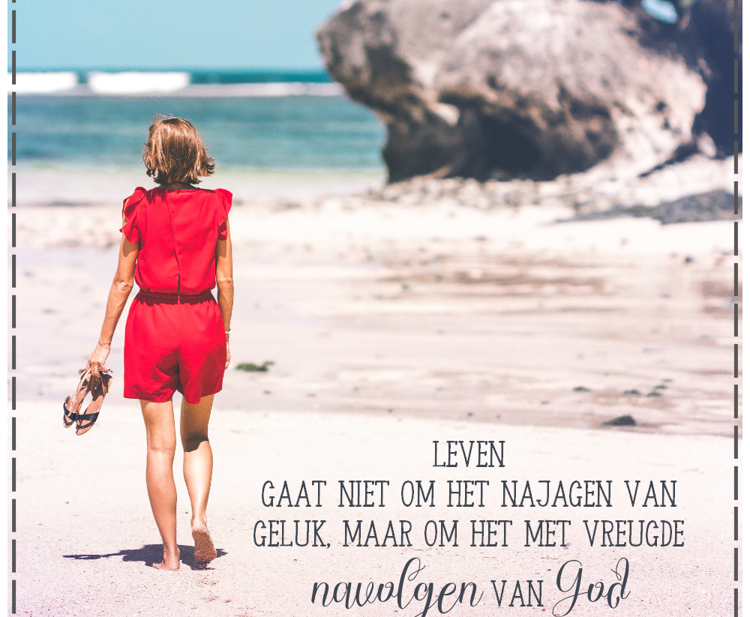
Wie goed doet, God ontmoet

